Slide 1



Slide 2
PRINCIPALES FUNCIONES DE LA INSTITUCIÓN
De conformidad con las normas que regulan su funcionamiento, las principales funciones del Ministerio de Relaciones Exteriores son:
Formular las políticas y la aplicación del régimen jurídico relativo a las relaciones del Estado de Guatemala con otros Estados y personas o instituciones jurídicas de derecho internacional
Representación diplomática del Estado
Otorgar la nacionalidad guatemalteca
Velar por la demarcación y preservación del territorio nacional
Negociar y resguardar los tratados y convenios internacionales
Analizar, apoyar y dar seguimiento a asuntos diplomáticos y consulares

Slide 3
PRINCIPALES OBJETIVOS DE LA INSTITUCIÓN
  Para el cumplimiento de sus funciones y satisfacer las necesidades de la población, el Ministerio de Relaciones Exteriores debe cumplir con los siguientes objetivos:
Objetivo estratégico
Ejecutar efectivamente la Política Exterior del Estado de Guatemala, a través de diálogos políticos, negociaciones y alianzas estratégicas con otros Estados, misiones, organismos internacionales, oficinas consulares y migratorias, así como con otras instancias con las que se discutan temas de interés nacional en materia política, económica, social y ambiental.
Objetivo institucional
Posicionar la Política Exterior del Estado de Guatemala mediante la gestión institucional del Ministerio de Relaciones Exteriores.

Slide 4
PRINCIPALES OBJETIVOS DE LA INSTITUCIÓN
  Para el cumplimiento de sus funciones y satisfacer las necesidades de la población, el Ministerio de Relaciones Exteriores debe cumplir con los siguientes objetivos:
Administrar los recursos del Ministerio de Relaciones Exteriores, a través de mecanismos de información, seguimiento y control para una gestión eficiente que permita una adecuada y oportuna rendición de cuentas.
Ampliar la cobertura de los servicios de documentación, asistencia, atención y protección consular para los guatemaltecos en el exterior y en Guatemala, con el fin de que se garantice el respeto de sus derechos y el goce de sus libertades.
Impulsar, coordinar y dar seguimiento a las acciones de promoción para la integración económica, el comercio exterior, el turismo, así como el intercambio académico y cultural en el marco de la Política Exterior del Estado de Guatemala.
Conservar y demarcar los límites internacionales del territorio nacional, sobre los cuales Guatemala ejerce plena soberanía y dominio.

Slide 6
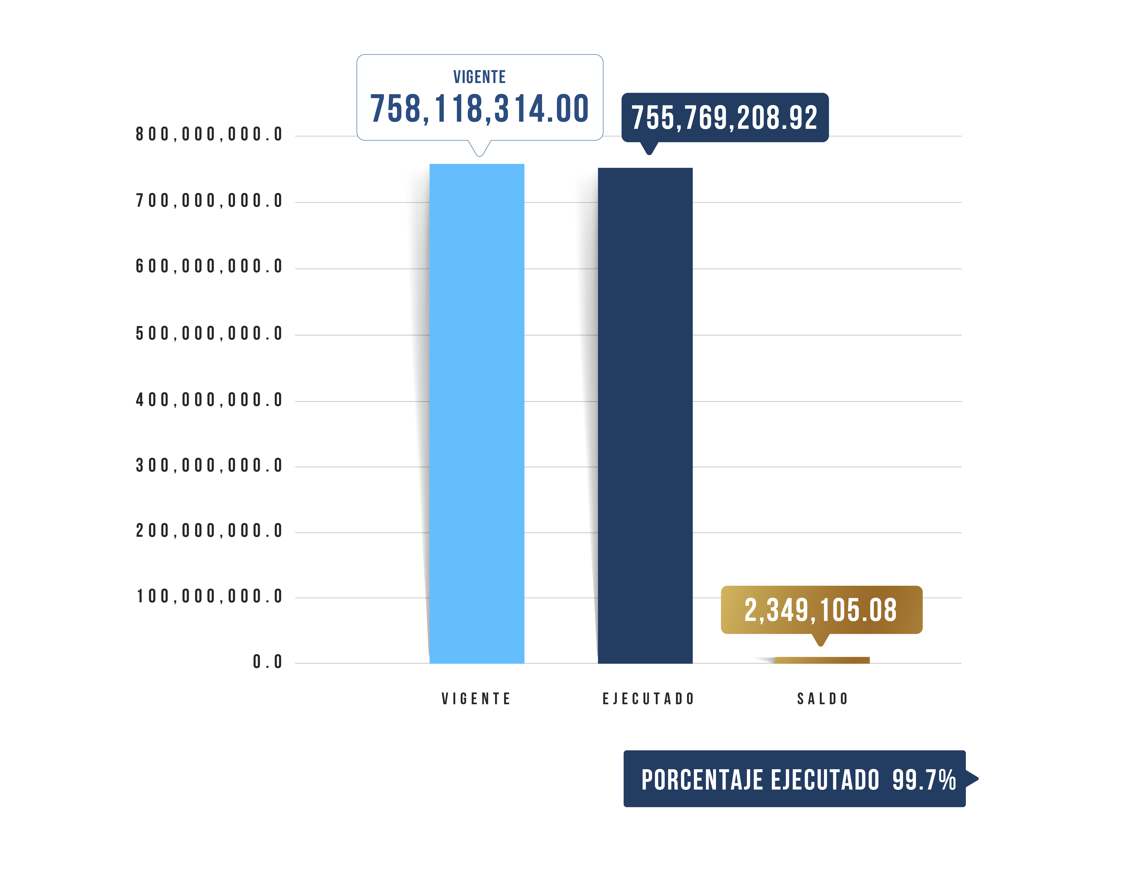
CIFRAS GENERALES
DEL PRESUPUESTO AL TERCER CUATRIMESTRE 2023
(Cifras expresadas en millones de quetzales)

Slide 7
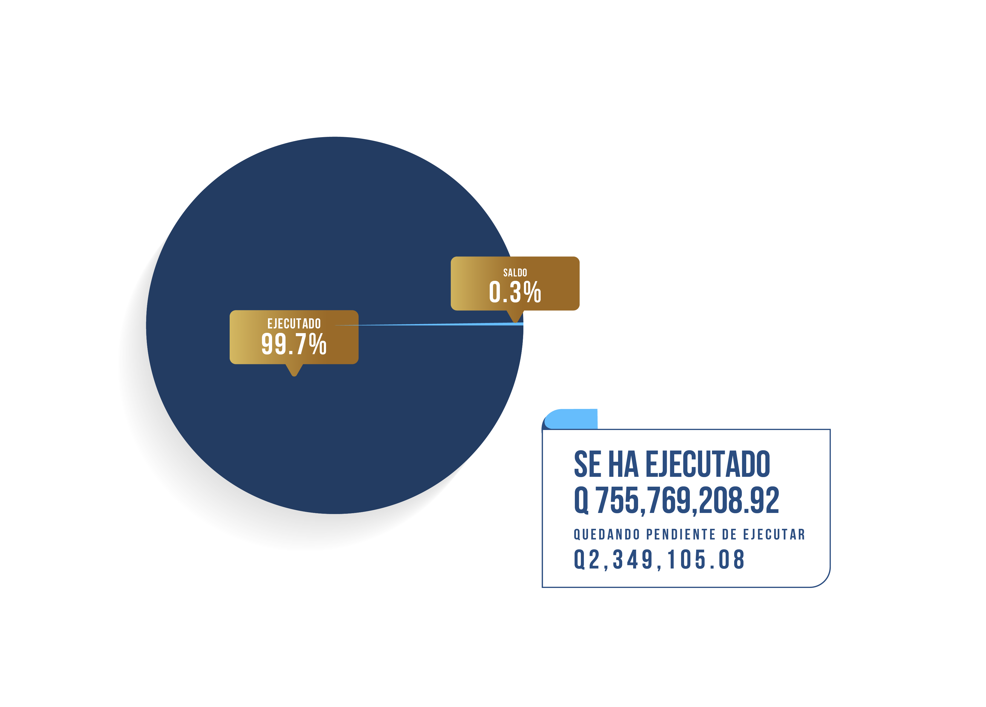
CIFRAS GENERALES
DEL PRESUPUESTO AL TERCER
CUATRIMESTRE 2023

Slide 8
¿EN QUÉ UTILIZA EL DINERO EL MINISTERIO
DE RELACIONES EXTERIORES?
El dinero se destina a la adquisición de diferentes bienes, servicios, suministros y aportes a organizaciones internacionales, para cumplir con la finalidad de la institución.
Para mostrar de forma ordenada a la población en qué se utiliza el dinero, el gasto del sector público se muestra por grupos de gasto.
El gasto se divide
en 6 grupos

Slide 9
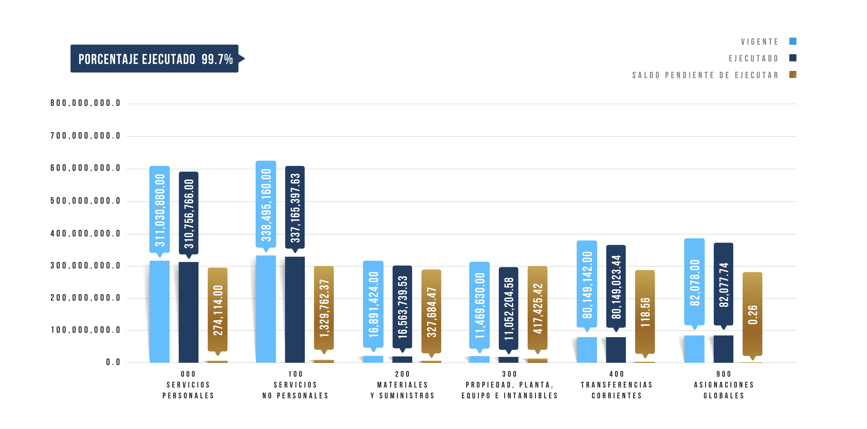
EJECUCIÓN PRESUPUESTARIA POR GRUPO
DE GASTO AL TERCER CUATRIMESTRE 2023
(Cifras expresadas en millones de quetzales)

Slide 10
¿CUÁL ES LA IMPORTANCIA DEL PAGO
DE SERVIDORES PÚBLICOS?
Los recursos financieros utilizados en el grupo “0” corresponden al pago de nómina del personal, lo cual permite al Ministerio de Relaciones Exteriores atender las funciones específicas que por ley le competen, a través de las 90 misiones diplomáticas y consulares acreditadas en el exterior y las diferentes unidades administrativas en oficinas centrales. El recurso humano con el que cuenta el Ministerio corresponde a 1,604 personas: 707 servidores públicos nombrados en el renglón permanente y temporal (011 y 022), 146 contrataciones por jornal (031), 130 contrataciones (029) y 621 contratos locales en el Servicio Exterior.
Durante el periodo reportado, la institución atendió y dio cobertura a 1,284,276 guatemaltecos

Slide 11
PAGO DE SALARIOS A SERVIDORES PÚBLICOS
AL TERCER CUATRIMESTRE 2023
Presupuesto vigente total para el pago de servidores públicos
  Q.311,030,880.00
Presupuesto utilizado al tercer cuatrimestre 2023 para el pago de servidores públicos
  Q.310,756,766.00
Saldo para el pago de servidores públicos
  Q.274,114.00
Este rubro constituye el 41.0% del total del presupuesto de la institución

Slide 12
¿EN QUÉ INVIERTE EL MINISTERIO
DE RELACIONES EXTERIORES?
El Ministerio de Relaciones Exteriores invierte en mobiliario y equipo para el fortalecimiento institucional en oficinas centrales, así como en equipo de impresión de pasaportes para los guatemaltecos en el exterior, además de maquinaria para el mantenimiento y demarcación de los límites fronterizos del país.
La inversión se destina principalmente
en adquisición de mobiliario, maquinaria
y equipo.

Slide 13
MONTO UTILIZADO
DE INVERSIÓN A LA FECHA
Presupuesto vigente total para la inversión
  Q.11,469,630.00
Presupuesto utilizado al tercer cuatrimestre 2023 para la inversión
  Q.11,052,204.58
Saldo para la inversión
  Q.417,425.42
Este rubro constituye el 1.5% del total del presupuesto del MINEX

Slide 14
¿QUÉ FINALIDADES ATIENDE
LA INSTITUCIÓN?
Los recursos públicos se utilizan con fines específicos para el cumplimiento de los objetivos sociales y económicos del Estado, que impactan directamente en la población.
El presupuesto del Ministerio de Relaciones Exteriores está destinado para brindar “Servicios Públicos Generales”, principalmente los servicios de documentación, asistencia, atención y protección consular; la representación del Estado de Guatemala en el ámbito internacional; y la conservación de los límites terrestres y fluviales entre Guatemala y los países vecinos.
Conforme los objetivos del sector público, el presupuesto del Ministerio de Relaciones Exteriores se orienta en un 100% a la prestación de servicios públicos generales

Slide 15
EJECUCIÓN PRESUPUESTARIA
POR FINALIDAD AL TERCER
CUATRIMESTRE 2023
(cifras expresadas en millones de quetzales)

Slide 17
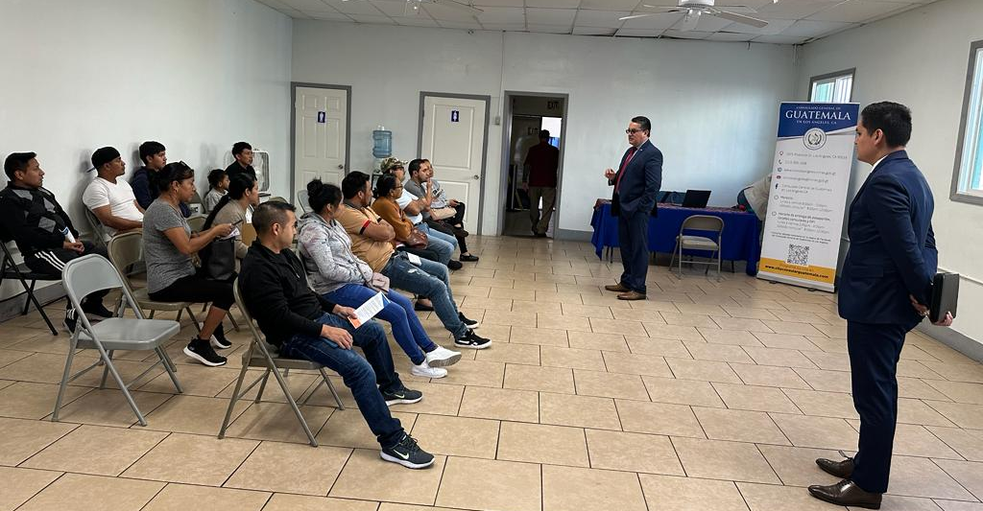
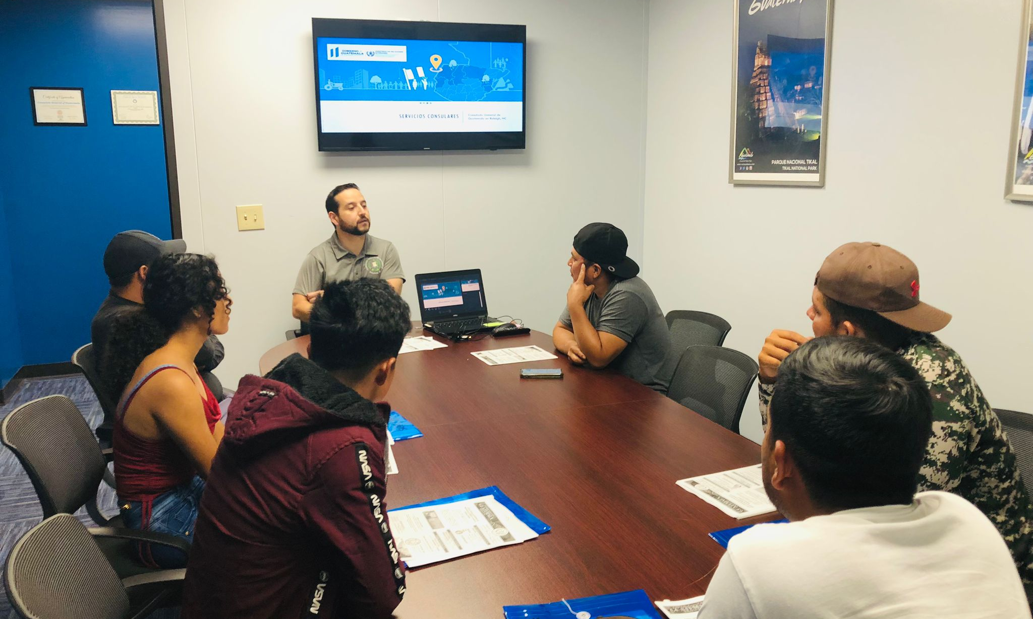
PRINCIPALES RESULTADOS Y AVANCES: GUATEMALTECOS BENEFICIADOS
CON SERVICIOS DE DOCUMENTACIÓN, ASISTENCIA, ATENCIÓN Y PROTECCIÓN CONSULAR
Aspectos presupuestarios
Presupuesto vigente: Q308,861,311.00
Presupuesto ejecutado (utilizado): Q307,935,461.43
Fuente de financiamiento: ingresos corrientes, ingresos propios
Aspectos de planificación estatal
Programa: Servicios consulares y de atención al migrante
Meta: 1,289,400
Población beneficiada: 1,284,276
Ubicación geográfica: 3800/0101
Plazo de ejecución: del 1 de enero al 31 de diciembre de 2023

Slide 18
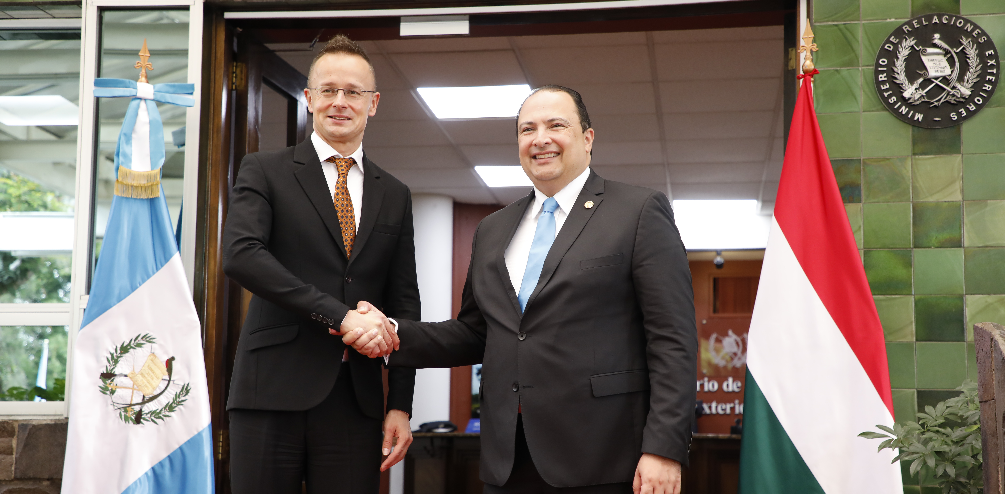
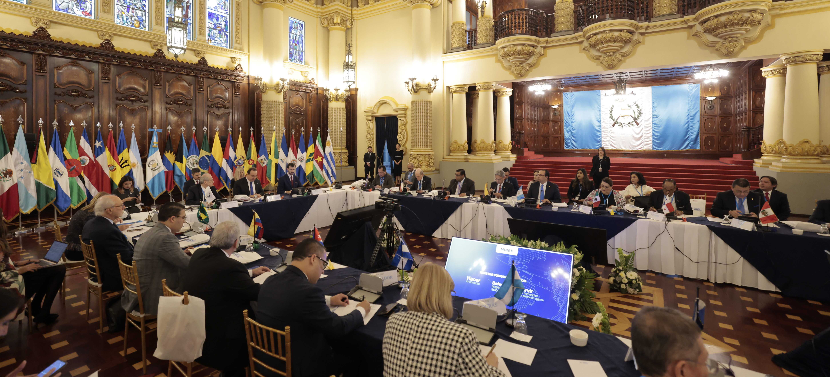
PRINCIPALES RESULTADOS Y AVANCES EN EL FORTALECIMIENTO DE LAS
RELACIONES INTERNACIONALES BILATERALES, MULTILATERALES Y REGIONALES
16,295 acciones estratégicas en el marco de la representación
del Estado de Guatemala en el ámbito internacional.
Aspectos presupuestarios
Presupuesto vigente: Q275,186,072.00
Presupuesto ejecutado (utilizado): Q274,426,532.39
Fuente de financiamiento: ingresos corrientes
Aspectos de planificación estatal
Programa: Servicios de Política Exterior
Meta: 16,329
Ubicación geográfica: 3800/0101
Plazo de ejecución: del 1 de enero al 31 de diciembre de 2023

Slide 19
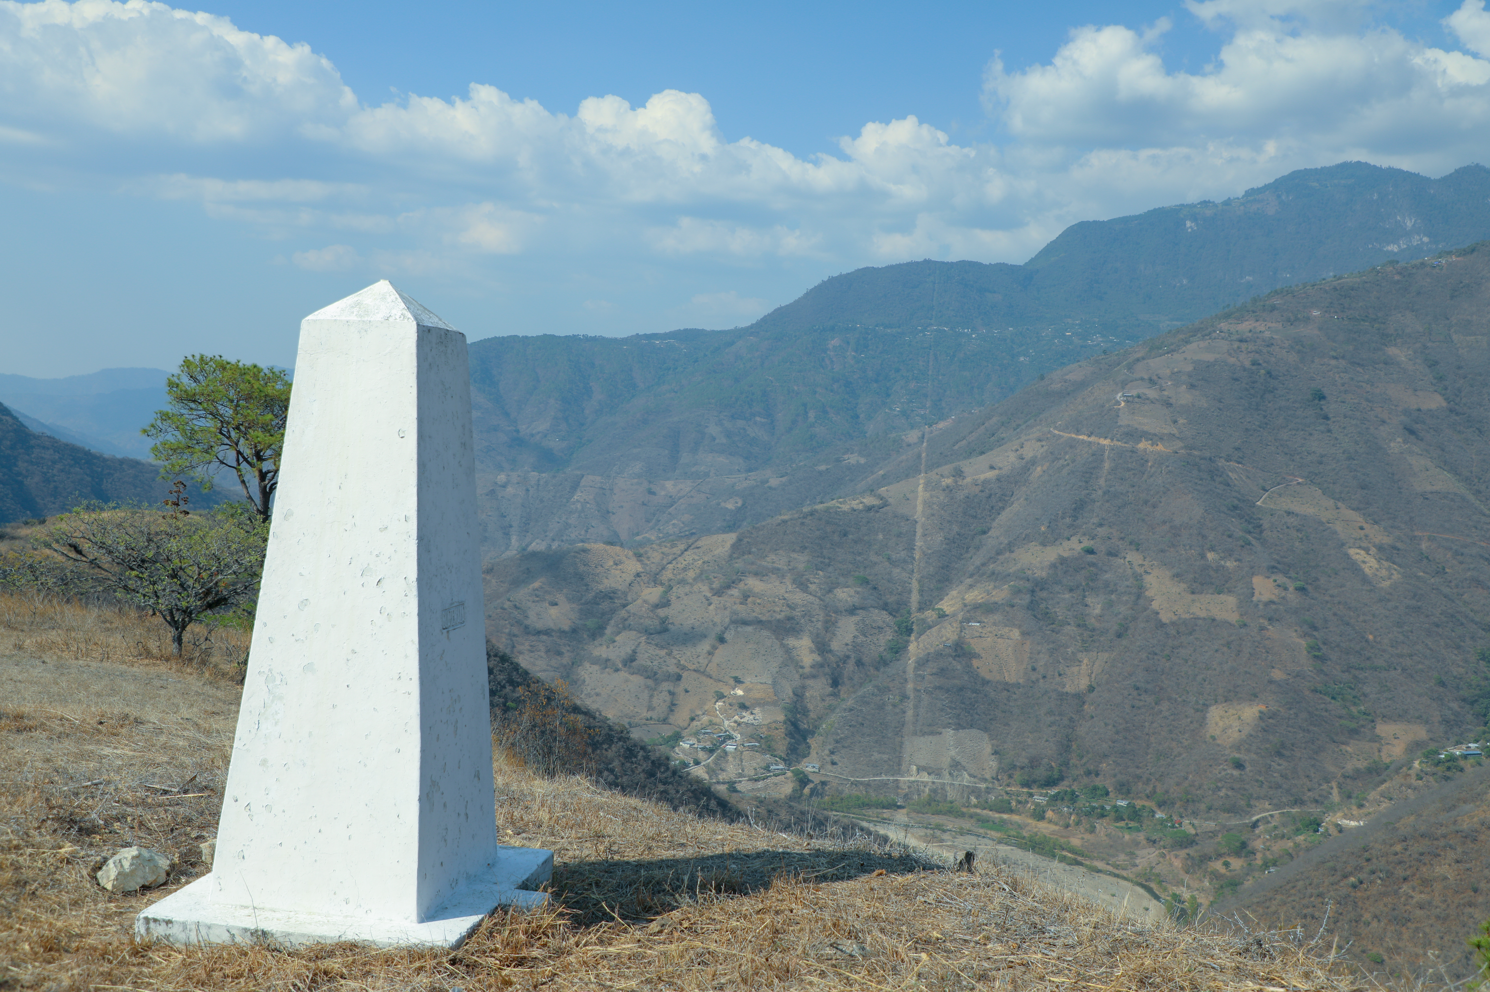
PRINCIPALES RESULTADOS Y AVANCES EN LA CONSERVACIÓN Y DEMARCACIÓN
DE LOS LÍMITES TERRESTRES, FLUVIALES Y LACUSTRES DEL TERRITORIO NACIONAL
448 kilómetros de conservación de los límites terrestres
y fluviales entre Guatemala y los países vecinos.
Aspectos presupuestarios
Presupuesto vigente: Q16,119,845.00
Presupuesto ejecutado (utilizado): Q16,000,655.88
Fuente de financiamiento: ingresos corrientes
Aspectos de planificación estatal
Programa: Conservación y Demarcación de Límites Internacionales del Territorio Nacional
Meta: 448 km
Ubicación geográfica: 0101
Plazo de ejecución: del 1 de enero al 31 de diciembre de 2023

Slide 21
CONSOLIDADO DE LOGROS INSTITUCIONALES
PRINCIPALES AVANCES O LOGROS TERCER CUATRIMESTRE 2023
1. Avance del 90% en la apertura de centro de impresión de pasaportes en Los Estados Unidos de América (San Francisco, California).
2. Ampliación de la red consular en los Estados Unidos de América (Nashville, Tennessee y Omaha, Nebraska).
3. Ampliación de la red consular en Canadá (Ciudad de Toronto).
4. Apertura de la Embajada de Guatemala en Catar, en el marco del fortalecimiento de la representación diplomática de Guatemala en el exterior.
5. Posicionamiento del país en materia de comercio, inversión y turismo, a través de las Consejerías Comerciales, mediante la participación en ferias, ruedas de negocios y misiones comerciales.

Slide 22
¿QUÉ TENDENCIA MUESTRA EL USO
DE LOS RECURSOS PÚBLICOS?
Los datos obtenidos al tercer cuatrimestre del año 2023 permiten establecer que la ejecución del presupuesto se destinó principalmente para:
Atender los servicios de asistencia, atención, protección y documentación consular a los guatemaltecos en el exterior.
La representación del Estado de Guatemala en el ámbito internacional.
La conservación, demarcación y estabilización de los límites terrestres, fluviales y lacustres del territorio nacional con los países vecinos.

Slide 23
¿QUÉ RESULTADOS SE OBTUVIERON
EN EL MARCO DE LA PGG?
La Política General de Gobierno (PGG) es el plan de acción en la cual se plasman los objetivos estratégicos y los lineamientos de las políticas públicas.
En cumplimiento a las metas definidas en dicha política y para ampliar la red consular, así como facilitar la atención de los guatemaltecos en el exterior se establecieron nuevas sedes consulares en los Estados Unidos (Nashville, Tennessee; y Omaha, Nebraska) y Canadá (Toronto). Se trabaja en la apertura del centro de impresión de pasaportes en San Francisco, California, Estados Unidos.
En el fortalecimiento de la representación diplomática del país, se abrió la Embajada de Guatemala en Catar.

Slide 24
¿QUÉ MEDIDAS DE TRANSPARENCIA SE HAN APLICADO?
Para garantizar el uso adecuado del dinero público y el avance de los objetivos de Estado, el Ministerio de Relaciones Exteriores cumple con la normativa vigente para todos los procesos de ejecución presupuestaria.
Asimismo, cuenta con la Unidad de Control Interno para la implementación de las diferentes auditorias de gabinete y de campo.
También capacita permanentemente a los funcionarios en temas financieros y administrativos; y promueve los valores institucionales planteados en el Código de Ética con el objetivo de estimular en los servidores públicos actos de probidad y ética.
Se continuará con las medidas de transparencia como la permanente rendición de cuentas y control de la calidad del gasto público.

Slide 25
¿QUÉ DESAFÍOS INSTITUCIONALES
SE ESPERAN DURANTE 2023?
Los principales desafíos del Ministerio de Relaciones Exteriores en cuanto al uso de los recursos públicos y el cumplimiento de los planes nacionales son:
Alcanzar las metas de ejecución con el presupuesto asignado, tomando en cuenta el incremento del costo de vida en los países sede de las misiones diplomáticas y consulares.
Lograr reducir los tiempos externos en los procesos de aperturas de nuevas sedes consulares.
Las acciones inmediatas a seguir son:
Planificación y adecuada programación para priorizar los recursos presupuestarios.
Atender las normas de contención del gasto público.
Seguimiento constante a las gestiones de aperturas de nuevas sedes.
Efectuar las gestiones necesarias para obtener un incremento en el presupuesto asignado a la institución.

Slide 26


